Slide 1
Memilih Negara Tujuan Ekspor

Slide 2
Bagaimana Cara memilih Negara Tujuan Ekspor?

Slide 3
Factors That Support International Business
Untuk dapat berhasil dalam melakukan eksport ke suatu negara, ada beberapa hal yang dapat diperhatikan dari negara tersebut, seperti:
Letak Geografi
Iklim
Ekonomi
Politik & Hukum
Infrastruktur
Kompetitor
Budaya

Slide 4
Letak Geografi
Dalam menentukan negara tujuan ekspor, letak geografis harus diperhatikan. Dalam segi letak geografis ada beberapa hal yang peru diperhatikan seperti:
Struktur alam Perhatikan bagaimana strukur alam di negara tersebut, seperti jarak antara laut dengan pemukiman atau jarak gunung dengan kota.

Slide 5
Letak pelabuhan atau bandara Ketika melakukan ekspor, hal yang harus diperhatikan adalah bagaimana caranya agar produk kita dapat sampai ke negara tersebut. Letak pelabuhan maupun bandara berpengaruh dalam bisnis internasional. Seberapa dekat letak pelabuhan maupun bandara dengan kota sehingga produk dapat sampai tujuan dengan tepat.
Perbedaan Waktu Bagaimana perbedaan waktu yang terjadi antara negara tere=sebut dengan negara tempat produksi? Hal ini diperlukan agar jadwal pengiriman yang sudah dibuat tidak terlambat.

Slide 6
Iklim
Seperti apa iklim di negara tujuan? Apakah cocok iklim negara tersebut dengan produk yang diekspor ke negara tersebut?

Slide 7
Ekonomi
Perhatikan bagaimana keadaan ekonomi negara tujuan, apakah memungkinkan untuk menjalin kerjasama bisnis dengan perusahaan di negara tersebut?

Slide 8
Politik & Hukum
Bagaimana keadaan politik di negara tersebut?
Seperti apa hukum di negara tersebut?
Apakah memungkinkan untuk melakukan ekspor dengan hukum yang berlaku di negara tersebut?

Slide 9
Infrastruktur
Infrastruktur umumnya merujuk pada pembangunan fisik untuk fasilitas umum seperti; jalan raya, bandar udara, pelabuhan, listrik, telekomunikasi, air bersih, pengolahan limbah, rumah sakit, sekolah, dan lain sebagainya.
Infrastruktur memiliki peran penting dalam suatu bisnis.
Bagaimana infrastruktur di negara tujuan? Apakah memungkinkan untuk masuk ke pasar negara tsb dengan infrastruktur yang ada?

Slide 10
Kompetitor
Kompetitor adalah sebuah atau beberapa pesaing bisnis yang memiliki produk barang atau jasa yang serupa.
Sebelum memasuki pasar luar negeri, pastikan kita tau siapa kompetitor kita.
Apakah ada kompetitor di negara tersebut? Siapa kompetitor terbesar di negara tujuan? Apakah memungkinkan untuk menang dari kompetitor?
“Kenali dirimu, kenali musuhmu, dan kenali medan tempurmu”

Slide 11
Budaya
Kebudayaan adalah hal yang perlu diperhatikan dalam bisnis internasional, karena setiap negara memiliki budaya masing-masing. Seperti di India dimana mayoritas masyarakat beragama Hindu. Dalam agama Hindu yang hewan sapi adalah dewa, sehingga haram bagi mereka untuk mengkonsumsinya. Pada waktu Mc. Donald’s akan membuka cabang di India, maka McD harus mengganti beef burger-nya yang mengandung daging sapi menjadi daging ayam. Jika hal tersebut tidak dilakukan, maka dapat dipastikan McD akan mendapat kecaman dari masyarakat India.

Slide 12
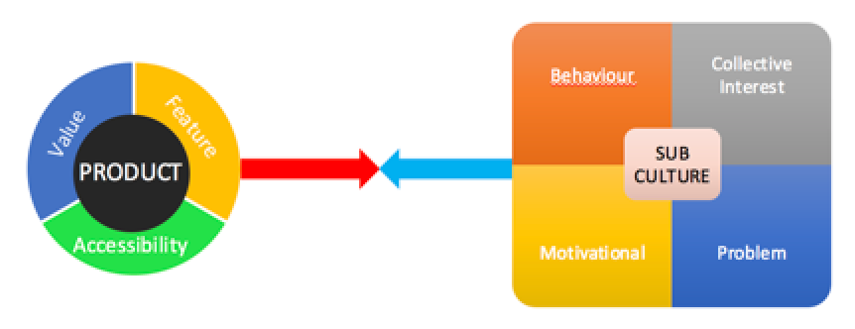
Product & Subcuture

Slide 13
Subculture
Subkultur adalah sekelompok orang yang memiliki perilaku dan kepercayaan yang berbeda dengan kebudayaan induk mereka. subkultur dapat terjadi karena perbedaan usia anggotanya, ras, etnisitas, kelas sosial, gender, dan dapat pula terjadi karena perbedaan aesthetik, religi, politik, tempat tinggal dan seksual; atau
Subkultur konsumen berdasarkan etnis , ras dan agama memainkan peran besar dalam membimbing perilaku konsumen.
Identitas konsumen sebagian besar dipengaruhi oleh subkultur, yang berdampak pada keputusan pembelian.

Slide 14
Subculture: Behavior
Perilaku dari suatu komunitas dalam suatu subkultur.
Bagaimana perilaku mereka?
Ada kecenderungan seperti apa dari perilaku mereka?

Slide 15
Subculture: Collective Interest
Kepentingan kolektif adalah minat yang dimiliki bersama oleh setiap anggota kelompok karena menjadi anggota kelompok tsb. Siapapun yang tidak memiliki minat yang sama, dianggap bukan anggota kelompok.
Bagaimana kepentingan kelompok tsb? Apakah produk kita mampu memenuhi kebutuhan kelompok tsb?

Slide 16
Subculture: Motivational
Motivasi dalam suatu kelompok adalah salah satu contoh energi yang memiliki kekuatan luar biasa, yang cenderung melatarbelakangi apa pun yang kita lakukan.
Motivasi didalam kelompok memberikan dampak positif yang akan berpengaruh pada diri individu.
Bagaimana motivasi dari suatu kelompok?

Slide 17
Subculture: Problem
Apa problem yang terjadi dalam suatu komunitas?
Bagaimana problem tersebut dapat terjadi?
Bagaimana pengaruh problem dalam suatu komunitas?

